Slide 1
Литературное чтение
Тема: «Чебурашка» Э. Успенский
2 класс «Школа России»
презентацию составила
учитель первой
квалификационной
категории: Н.А. Кондратьева

Slide 2
Придумано кем–то просто и мудро, При встрече здороваться «Доброе утро!» И каждый становится добрым, доверчивым, И доброе утро длится до вечера.

Slide 3
« И в шутку и всерьёз»

Slide 5
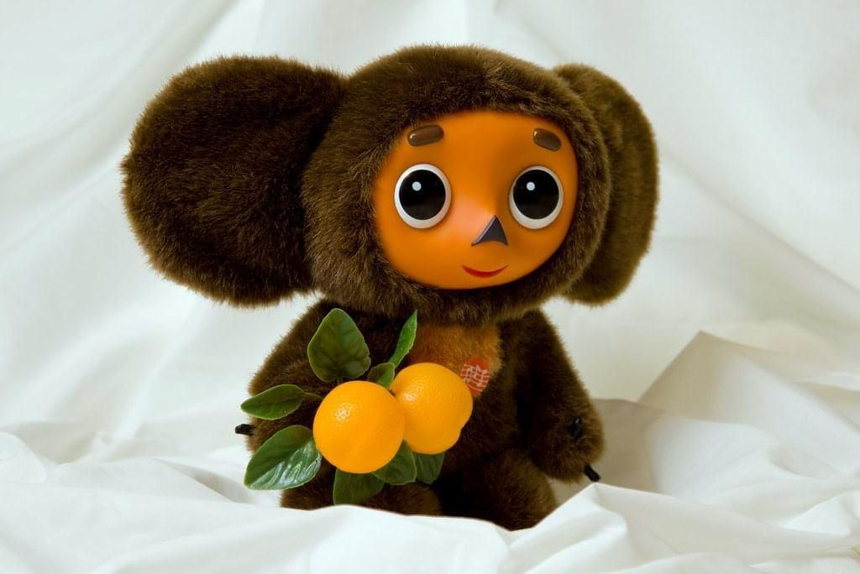

Slide 6
шшшЭДУшшшАРД шшшУСшшшПЕНшшшСКИЙшшш
Эдуард Успенский

Slide 7
Тема урока: Э.Успенский «Чебурашка»

Slide 8
Эдуард Николаевич Успенский
Многожанровый писатель.
Писал сказки, детективы,
фантастические повести, пьесы, стихи, сценарии мульт- и кинофильмов, радиопостановок, делал переводы, сочинял комиксы.

Slide 9
Успенский Эдуард Николаевич- поэт, детский прозаик, драматург, сценарист
Родился 22 декабря 1937 года в Егорьевске Московской области в семье служащих.
Ещё в школе, учась в старших классах, был назначен вожатым к малышне. С тех пор прирос к этой малышне на всю жизнь. Всегда был заводилой, организатором, вожаком.
Учился в Московском авиационном институте, получил профессию инженера. Три года проработал в конструкторском бюро, затем ушёл в литературу.
Известность писателю принесла повесть "Крокодил Гена и его друзья", которая была впервые опубликована в 1966 году.
Э. Н. Успенский писал для популярной детской передачи "АБВГДейка", для телепередачи "Радионяня", на данный момент ведёт передачу "В нашу гавань заходили корабли".

Slide 10
Книги Эдуарда Успенского

Slide 11
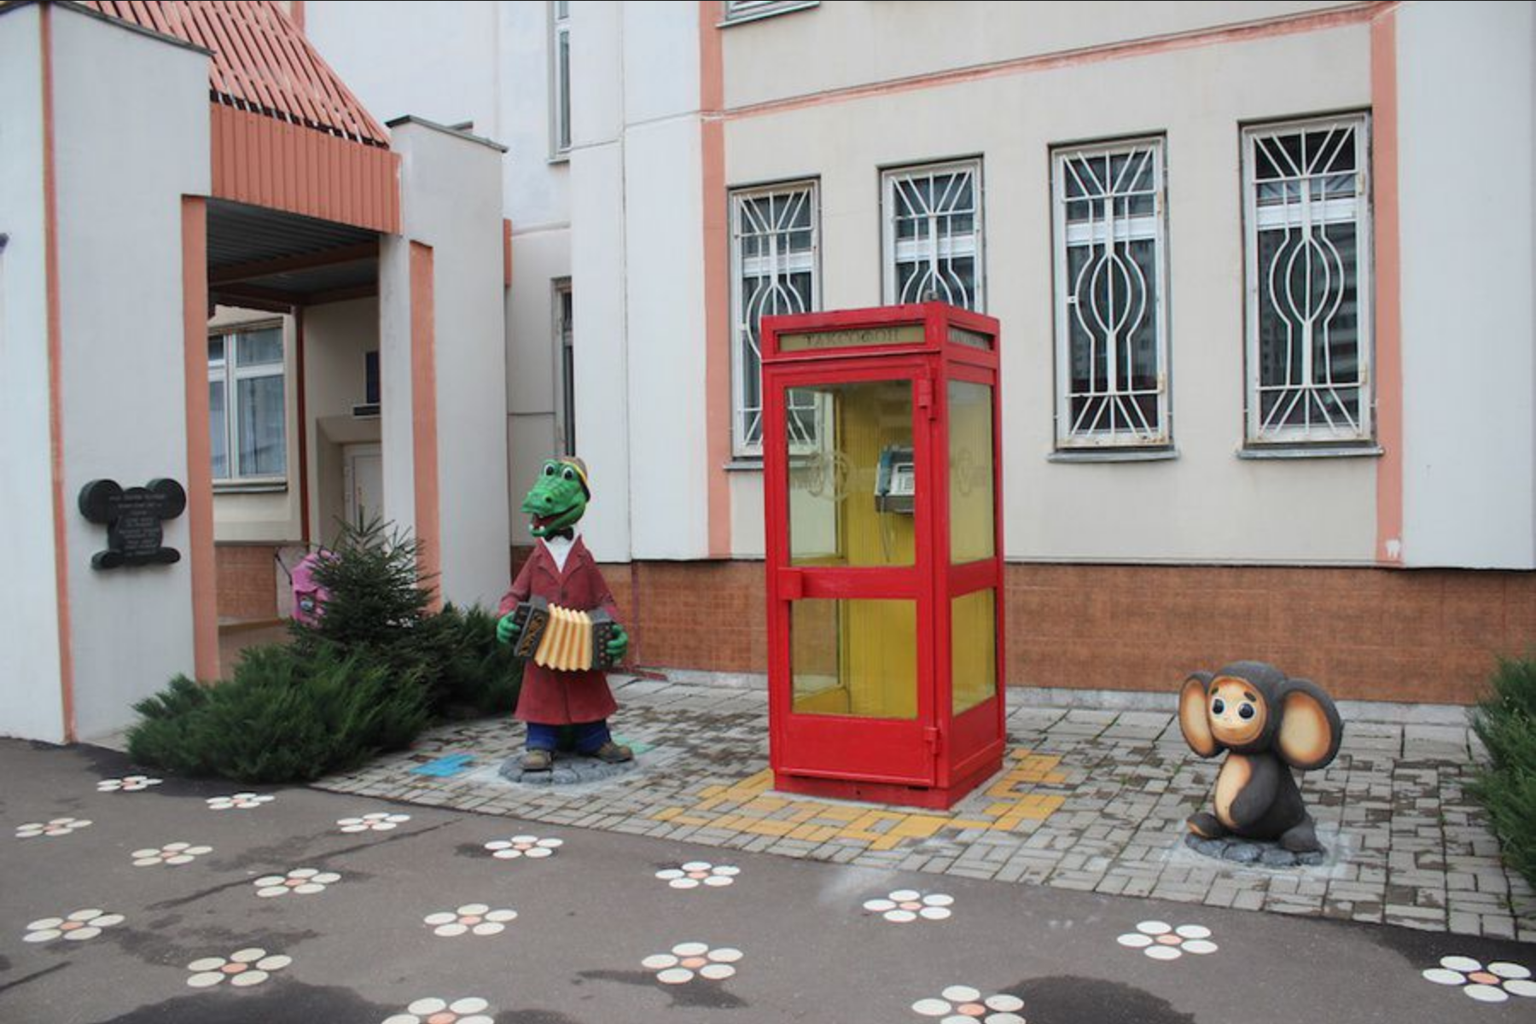

Slide 12
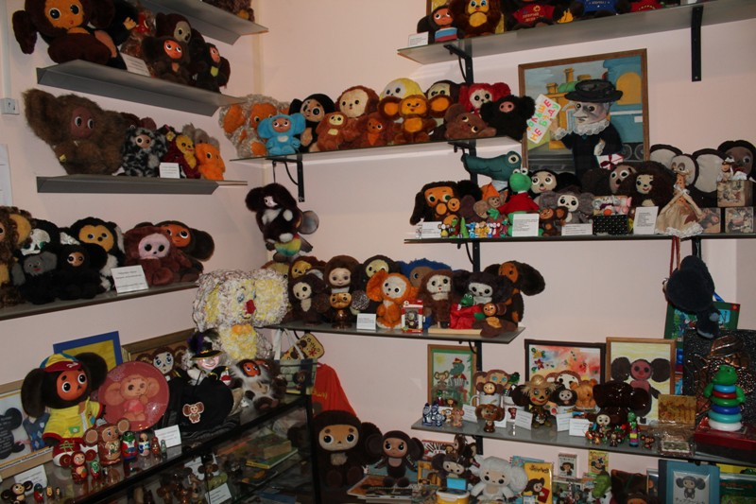

Slide 13
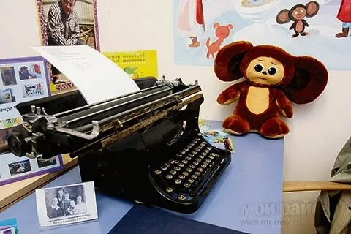

Slide 14
Словарь
Чебурахнуться – упасть или удариться с шумом
Каюта – помещение на корабле.
Уценённые товары – товары , которые стоят меньше прежней стоимости.
Бракованная игрушка – игрушка с браком (царапина, трещина) изъян в игрушке.
Телефонная будка – будка с телефоном-автоматом.

Slide 15
Читайте по слогам, затем – целым словом
тро-пи-чес-ком тропическом
гип–по-по-там гиппопотам
от–пра-вил–ся отправился

Slide 16
а–пель-си-на-ми апельсинами
пе-ре–дви–гать–ся передвигаться
соб–ствен-но–го собственного

Slide 18
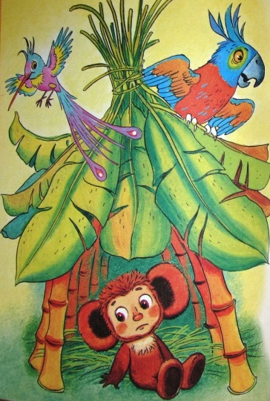
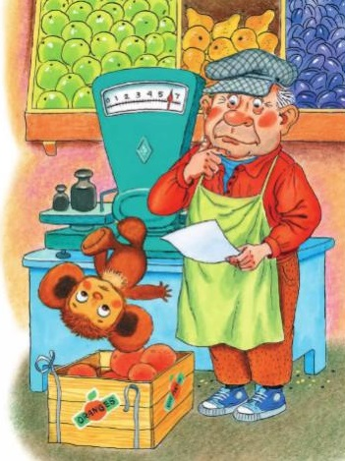
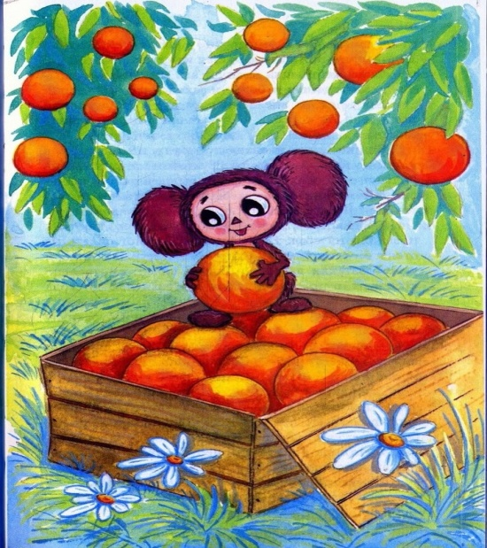
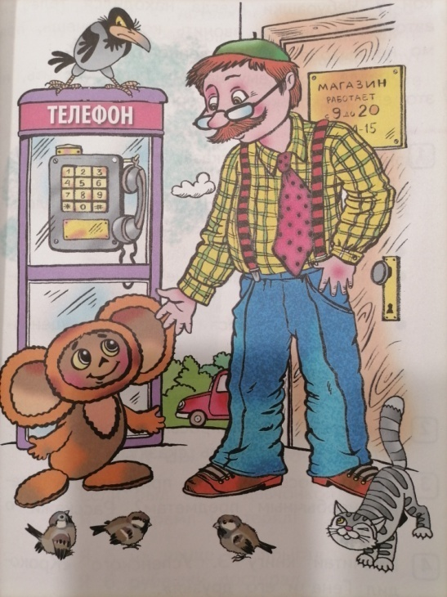
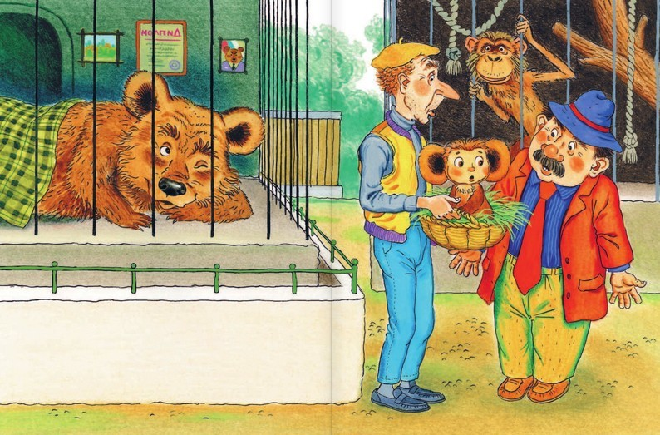

Slide 19
добрый злой
мягкий грустный
застенчивый смешной
робкий неприятный
заботливый ленивый
скучный бессердечный
задиристый трусливый
жадный

Slide 20
добрый мягкий застенчивый смешной заботливый

Slide 21
В густом тропическом _лесу_ жил да был очень забавный зверёк. Звали его _Чебурашка_. Вернее, сначала его никак не звали, пока он жил в своём тропическом лесу. А назвали его Чебурашкой потом, когда он из леса уехал и встретился с _людьми_. Ведь это же люди дают зверям имена.

Slide 22
Дополни пословицы:
Не имей 100 рублей, а имей 100 друзей.
Нет друга - ищи, а нашел – береги.
Хочешь дружить – сам будь другом.
Доброе братство -лучше богатства.

Slide 23
Домашнее задание
Общее задание - читать стр. 35-40, БР. стр. 39-44
Сиреневый цветок – нарисовать иллюстрацию к отрывку
Желтый цветок – пересказать самый интересный отрывок.

Slide 24
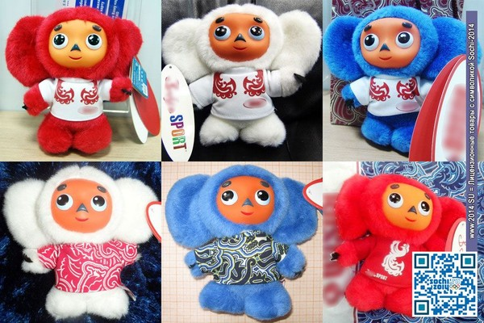

Slide 25
До новых встреч!

Slide 26
https://www.youtube.com/watch?v=KCjqlQPVI5g&ab_channel=%D0%9C%D1%83%D0%BB%D1%8C%D1%82%D1%84%D0%B8%D0%BB%D1%8C%D0%BC%D1%8B%D0%B4%D0%BB%D1%8F%D0%B4%D0%B5%D1%82%D0%B5%D0%B9

